Slide 1
OKULLARDAKİ DEZAVANTAJLI VE RİSK ALTINDAKİ ÇOCUKLAR

Slide 2
Son yıllarda gelişmekte olan ülkelerde daha yoğun olmak üzere risk altındaki ya da dezavantajlı çocuklar tanımlamasına uyan çocukların sayısı artmaktadır. Gelişimin temel kurallarından biri her çocuk yaşının gerektirdiği yaşamı yaşamalıdır. Ancak risk altındaki ya da dezavantajlı çocuklarda bunun gerçekleşmediği görülmektedir. Oyun çağındaki çocuğun oyun oynaması, okul çağındaki çocuğun okula gitmesi gerekirken bu çocukların yaşamlarını başka şekilde, gelişimlerini engelleyen boyutlarda geçirdikleri görülmektedir.
DEZAVANTAJLI VE RİSK ALTINDAKİ ÇOCUKLAR KİMLERDİR?
Sokak çocukları
Suça itilen çocuklar
3. Çalışan çocuklar
4. İstismara maruz kalan çocuklar
5. Göç etmiş, mülteci çocuklar şeklinde gruplandırılabilir.
6. Bunun yanı sıra, Davranış bozukluğu, Dikkat Eksikliği ve Hiperaktivite Sendromu, Karşı olma karşıt- olma bozukluğu gibi ruhsal ve davranışsal bozukluğu olan çocuklarda bu gruba dahil edilmektedir.

Slide 3
Risk Altında Olan Çocukların Sergiledikleri Davranışlar:
* Okuldan kaçma, * Alkol, madde kullanma * Suç işleme ya da suç işleme eğilimi içinde olma, * Şiddet eğilimi gösterme * Sokakta çalışma, * Evden kaçma, * Kendine zarar verme, * Erken cinsel ilişkide bulunma.
Yol Açan Etkenler:
* Genetik etkenler, * Ailesel etkenler, * Göç,
* Psikolojik (Dürtü kontrol eksikliği engellenme eşiğinin düşük olması, sosyal beceri düşüklüğü, huzursuzluk) etkenler * Çevresel(Yoksulluk, ekonomik geleceğin zayıf olması, riskli davranışların o çevre içinde yaygın olması, kabul görme, yüksek riskli arkadaşların varlığı ) etkenler

Slide 4
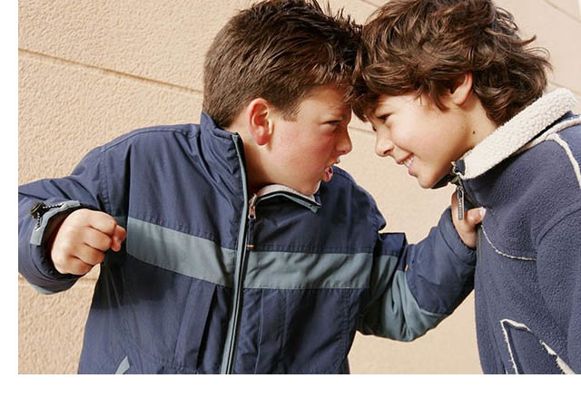
ŞİDDETE EĞİLİMLİ ÇOCUKLAR
Saldırgan ve tepkisel olanlar, dürtülerini kontrol edemeyenler
Okulda sosyal etkinliklere katılmayıp, dışarıda kalanlar
Derslerinde sorun yaşayan başarısız öğrenciler
Evde şiddete uğrayan ya da şiddete şahit olanlar
Geçmişinde çocukluk istismarına uğrayanlar

Slide 5
Okullarda Şiddeti Önlemek İçin
Öğrencilere, öğretmenlere ve velilere okulda yaşanan şiddet olaylarının yaygınlığı, şiddetin sebepleri ve sonuçları hakkında doğru ve kapsamlı bilgiler verilmelidir.
Okulda şiddet sorununun yaygınlığı saptanmalı, şiddet eğilimli ve kurban öğrencilerin şiddete ilişkin tutum ve inançlarının ne olduğu belirlenmelidir. Ek olarak öğrencilerin, okulda şiddetle ne ölçüde etkili mücadele edildiği konusundaki algıları ile ne tür önlemlerin alınması gerektiğine ilişkin düşünceleri belirlenmelidir.
Şiddete karşı duyarlılığı azaltan yanlış inançlar vardır: Kavga etmek ve saldırganca davranmak, büyüme ve gelişmenin doğal bir parçasıdır; şiddete uğrayanlar belki bir süre acı çekerler ama bunu daha sonra unutacaklarından pek de büyütülecek bir şey değildir; vb. Bu tür yaygın inançların doğru olmadığı başta öğrenciler ve öğretmenler olmak üzere tüm okul personeline anlatılmalı ve bu yanlış inançlar ortadan kaldırılmalıdır.

Slide 6
Her toplum çocuklarının güvende ve sağlıklı yetişebilmesi için uygun aile, çevre ve toplum koşullarının sağlanmasını öngörür. Ancak her toplumda bu koşulların yeterli düzeyde sağlanamadığı dezavantajlı ve risk altındaki çocuklar vardır. Bazen ailelerin çeşitli nedenlerle çocukları için uygun olanakları sağlayamaması, bazen de toplumun çocukları yetiştirmede elverişli formal ve informal kaynakları oluşturamamasından dolayı çocuklar için gerekli güvenli ortam sağlanamamaktadır. Toplum sistemi çocukların yetiştirilmesinde anne babaya yardımcı olmak, çocuklar için elverişli ortamlar oluşturmak, olumsuz koşulları ortadan kaldırmak gibi görevleri üstlenmelidir.

